Slide 1
微服务-SpringCloud
汇报人：魏春荣
时间：2018年11月15日

Slide 2
目录
CONTENTS
02
03
01
微服务的概念
SpringCloud
总结

Slide 3
01
微服务的概念

Slide 4
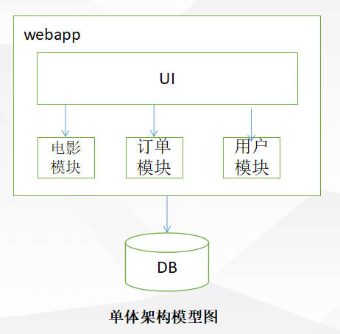
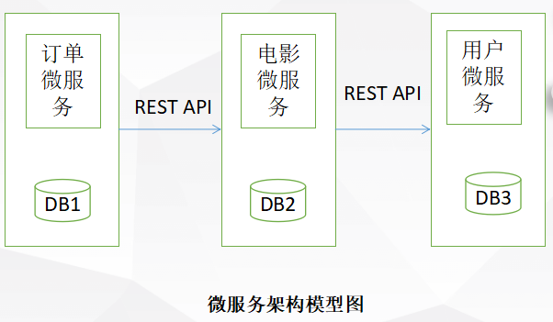
什么是微服务？
SOA(面向服务)架构
微服务优点：
1.易于开发和维护
2.启动较快
3.局部修改容易部署
4.按需伸缩
。。。。
单体架构的缺点：
1.复杂性逐渐变高
2.部署速度变慢
3.无法按需伸缩
。。。。
Notes:
单体架构：所有的都放在一起，数据库、资源等等都是共享的
微服务：每个服务单独运行，并且可能会有自己的数据库，可以用不同的数据库，比如mysql，redis，mongodb，服务之间通过rest api进行通信

Slide 5
什么是微服务？
Martin Fowler:简而言之，微服务架构风格的这种开发方法，是以开发一组小型服务的方式来开发一个独立的应用系统。其中每个小型服务都运行在自己的进程中，并经常采用HTTP资源API这样轻量的机制来相互通信。这些服务围绕业务功能进行构建，并能通过全自动地部署机制来进行独立部署。这些微服务可以使用不同的语言来编写，并且可以使用不同的数据存储技术，对这些服务仅做最低限度的集中管理。
Martin Fowler：2014.3.25 《Microservices》中提出微服务的概念
微服务的挑战：
1.运维要求高
2.分布式复杂性
3.接口调整成本高
4.重复劳动
。。。。
Notes:
再借用Martin Fowler对微服务的定义做一个总结，，，即。。
虽然前面也介绍了微服务很多的优点，同样也会带来很多挑战的，，

Slide 6
02
SpringCloud

Slide 7
SpringCloud项目简介
SpringCloud是基于SpringBoot的一整套实现微服务的框架。
它提供了微服务开发所需的配置管理、服务发现、断路器、
智能路由、微代理、控制总线、全局锁、决策竞选、
分布式会话和集群状态管理等组件。
一站式微服务解决方案

Slide 8
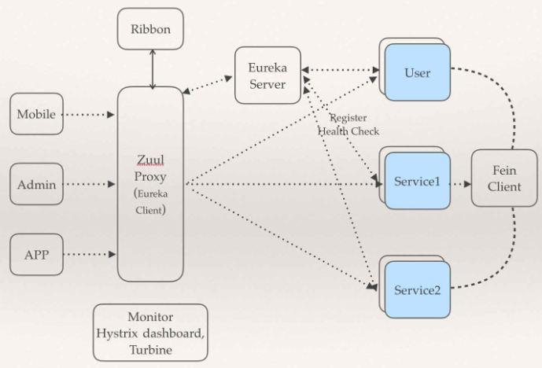
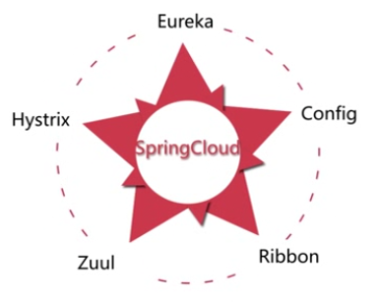
SpringCloud组件
Eureka:服务注册与服务发现，高可用、服务端负载均衡
Config:负责统一配置中心
Ribbon：客户端负载均衡
Zuul:微服务中的网关，实现动态路由，校验等
Hystrix:熔断机制
Notes:
其中Eureka Ribbon Zuul Hystrix都是Netflix发布的开源项目，springcloud只是做了封装

Slide 9
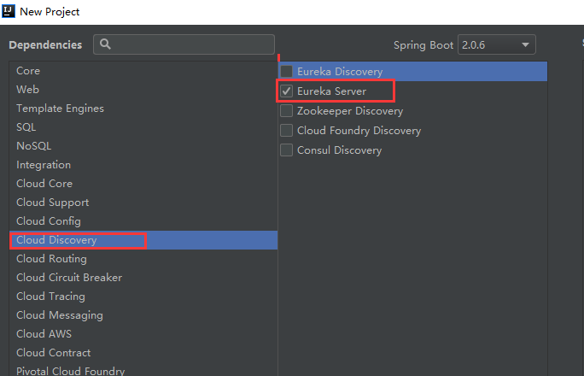
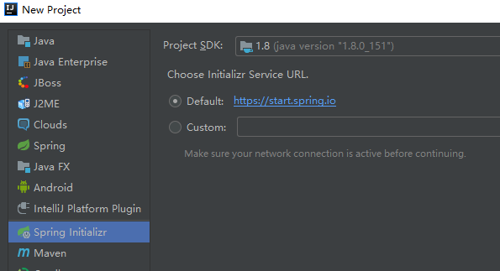
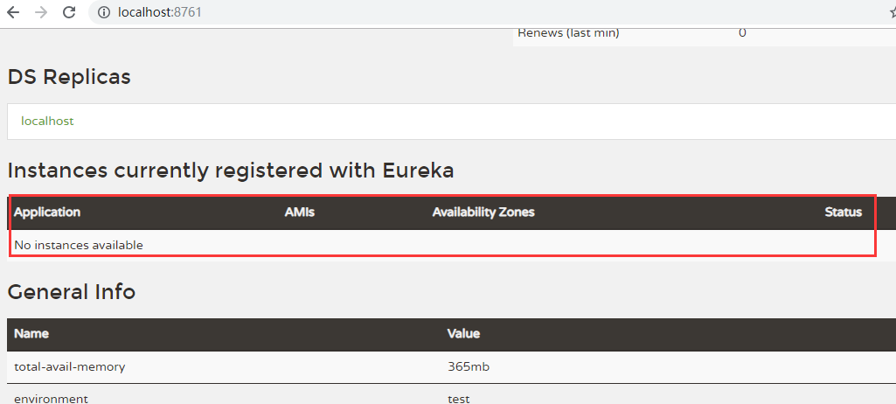
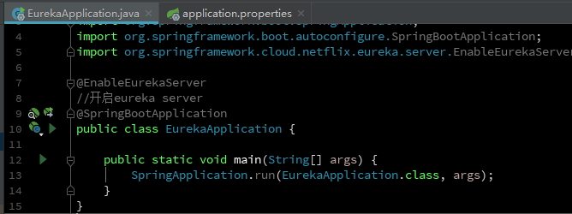

1.Eureka组件
Notes:
Eureka是负责服务注册与服务发现的，先创建一个Eureka server 项目

Slide 10
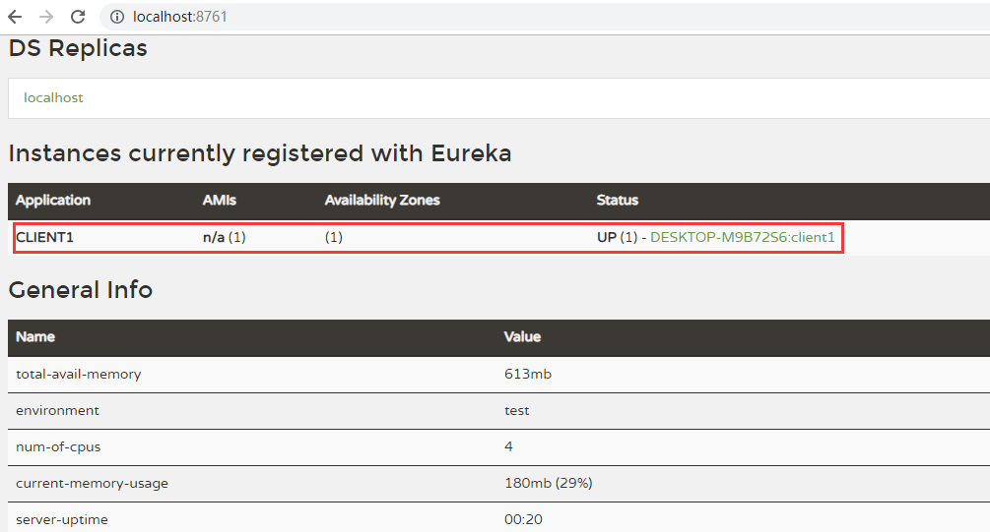
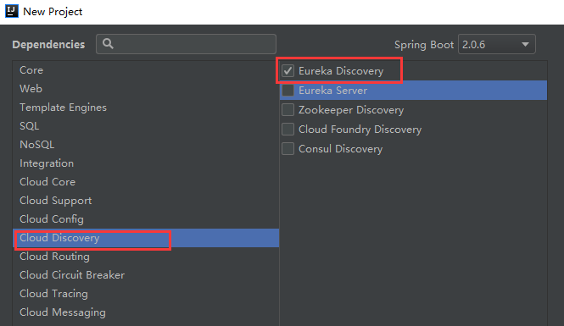
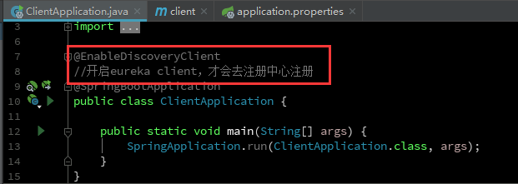

Notes:
再来创建一个客户端的项目，并注册到eureka server上去

Slide 11
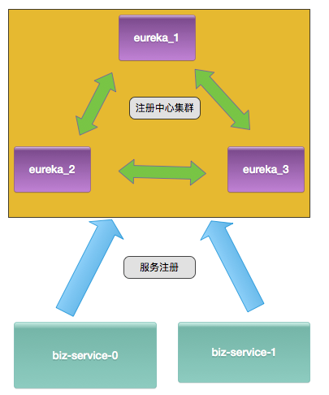
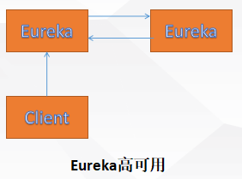
Eureka高可用
Notes:
因为在分布式环境中，注册中心非常重要，注册中心一旦出现问题，整个系统将会变得不可用，所以在生产环境中一般会做一个集群，接下来我们以两节点为例，做一个配置的简单介绍

Slide 12


Eureka1
Eureka2
Client1
Notes:
主要就是做一个配置，eureka1 和 eureka2相互注册，客户端在这两个服务端都注册，这样不管eureka1 还是 eureka2崩了，系统还是可以正常运行

Slide 13
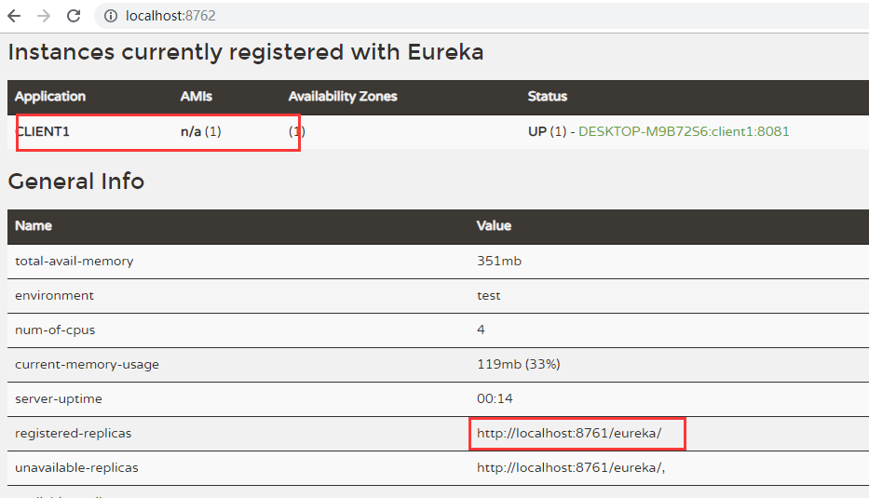
Notes:
这是eureka2 管理端看到的结果

Slide 14
2.Ribbon组件
实现客户端软件负载均衡
原理：
Ribbon的核心组件有以下几个：
1.ServerList
用于获取地址列表。它既可以是静态的(提供一组固定的地址)，也可以是动态的(从注册中心中定期查询地址列表)。
2.ServerListFilter
仅当使用动态ServerList时使用，用于在原始的服务列表中使用一定策略过虑掉一部分地址。
3.IRule
选择一个最终的服务地址作为LB结果。选择策略有轮询、根据响应时间加权、断路器(当Hystrix可用时)等。

Slide 15
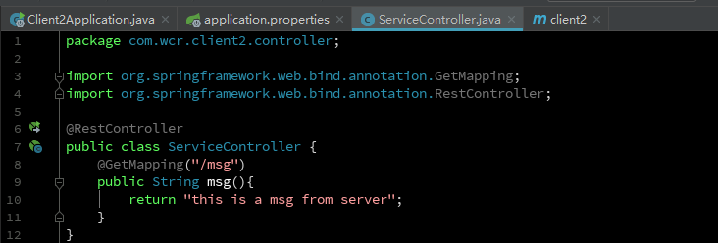
两个服务之间相互调用-REST API
Notes:
接下来我们看一下Ribbon 在cloud中的使用，
我们知道两个服务之间是通过rest api来调用的，
springcloud 中就是通过RestTemplate来实现的
我们可以看个例子

Slide 16
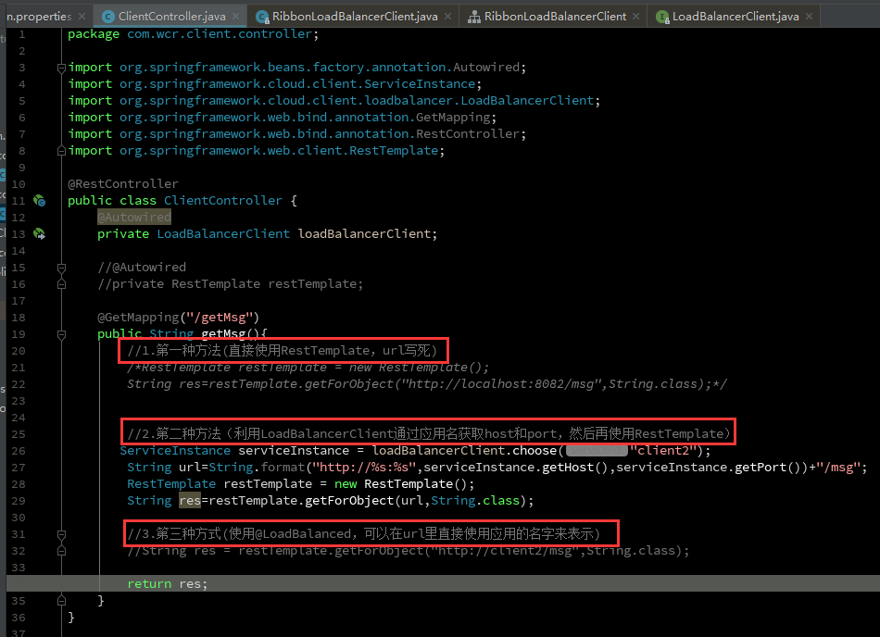
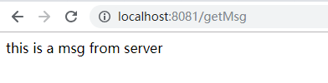
2.Ribbon组件
Notes:
这里的RestTemplate中使用的注解 LoadbalancerClient，原理就是使用的Ribbon组件，用Ribbon做的客户端负载均衡

Slide 17
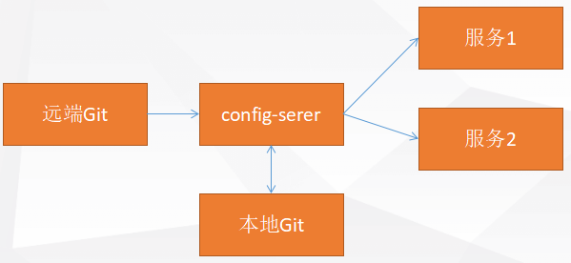
3.Config组件
1.不方便维护
2.配置内容安全与权限
3.更新配置项目需要重启
统一配置中心
Springcloud Config 实现原理
Notes:
config组件会把配置文件从远端git拉下来，存到本地git，然后运用拉下来的配置文件去启动不同的服务
先看一下config server项目

Slide 18
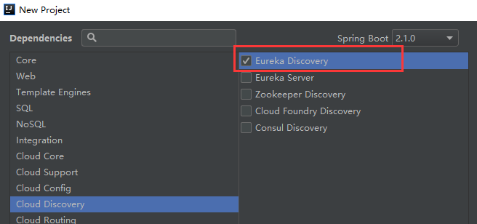
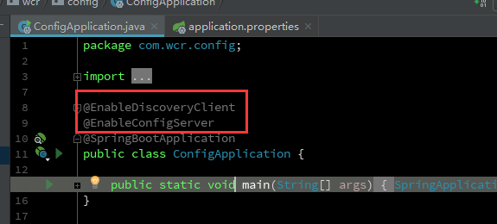
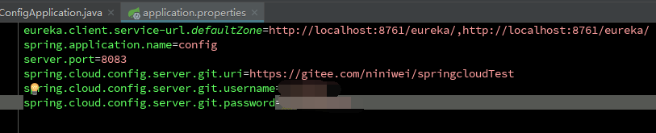
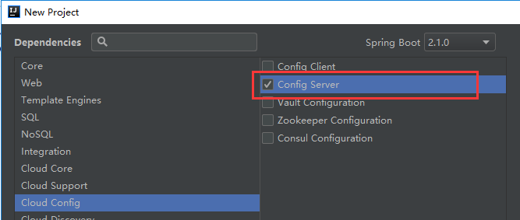
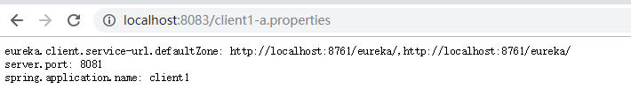
Notes:
接下来再看config的客户端，也就是我们每一个具体的服务怎么使用config server

Slide 19
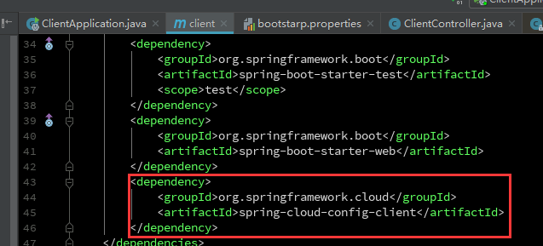
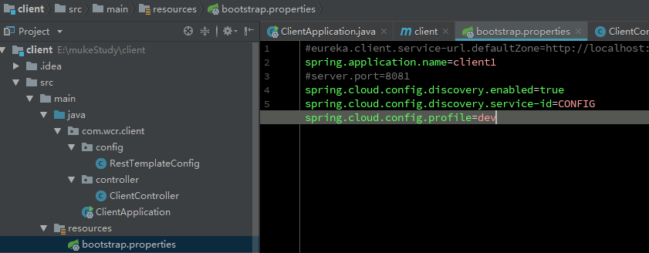
Notes:
我们以刚刚的client1为例，做这样的配置，再重新启动，就可以了
因为spring cloud 的东西太多了，我就分享这几个组件
接下来我再做一个总结吧

Slide 20
03
总结

Slide 21
1.虽然SpringCloud是一套很完善的微服务解决方案，但是也不能乱用，要根据实际项目，决定采用哪种方法，比如还有Dubbo
2.采用SpringCloud进行服务划分要适度，要遵循服务拆分的原则，否则后期维护成本很高

Slide 22
感谢您的聆听
THANK YOU FOR LISTENING
汇报人：魏春荣
时间：2018年11月15日

